Slide 1
Аминокислоты
Дынько Е.А.

Slide 2
Цель урока
Познакомиться с составом, строением и свойствами аминокислот
Закрепить знания о свойствах аминов
Повторить свойства карбоновых кислот
Показать значение разнообразия АК

Slide 3
Содержание
Определение
Строение
Классификация
Номенклатура
Изомерия
Физические свойства
Химические свойства
Получение
Применение

Slide 4
Определение
Аминокислоты – бифункциональные соединения, которые обязательно содержат две функциональные группы: аминогруппу – NH₂ и карбоксильную группу – COOH, связанные с углеводородным радикалом
Аминокислоты – производные кислот, которые можно рассматривать как продукты замещения одного или более атомов водорода в их радикалах на одну или более аминогрупп

Slide 5
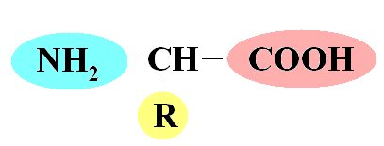
Строение
Общая формула (NH₂)_{m}R(COOH)_{n,} где m и n чаще всего равны 1 или 2. таким образом, аминокислоты сое6динения со смешанными функциями

Slide 6
Классификация
По числу функциональных групп:
По взаимному расположению карбоксильной и аминогруппы
По строению углеводородного радикала
Аминокислоты организма

Slide 7
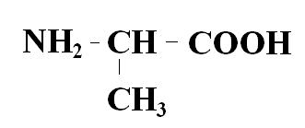
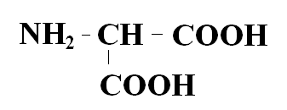
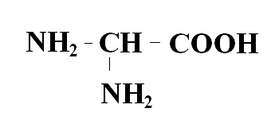
По числу функциональных групп
моноаминомонокарбоновые кислоты;
диаминомонокарбоновые кислоты
моноаминодикарбоновые кислоты

Slide 8
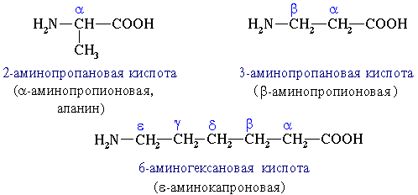
По взаимному расположению карбоксильной и аминогруппы
α –аминокислоты, β – аминокислоты, γ- аминокислоты, δ – аминокислоты, ε – аминокислоты и т.д.

Slide 9
По строению углеводородного радикала
Предельные
Непредельные
Циклические
Ароматические

Slide 10
Аминокислоты делят на:
Природные
Их около 150, они были обнаружены в живых организмах, около 20 из них входят в состав белков. Половина этих аминокислот –незаменимые (не синтезируются в организме человека), они поступают с пищей.
Синтетические
Получают кислотным гидролизом белков, либо из карбоновых кислот, воздействуя на них галогенном и, далее, аммиаком.

Slide 11
Аминокислоты организма
аминокислоты
Заменимые
Синтезируются в организме человека
Незаменимые
Не синтезируются в организме человека

Slide 12
Номенклатура
Систематическая
Рациональная
Тривиальное

Slide 13
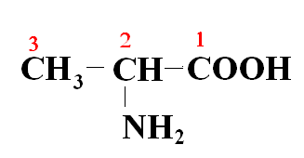
Систематическая номенклатура
выбрать самую длинную цепь содержащую карбоксильную группу и аминогруппу;
пронумеровать начиная с углерода карбоксильной группы;
Место (NH₂) – сколько – амино – место R – сколько –какой – кто – овая кислота
Например: 2-аминопропановая кислота

Slide 14
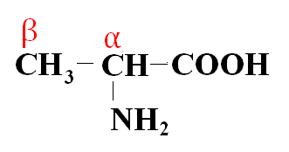
Рациональная номенклатура
По рациональной номенклатуре положение аминогруппы указывается буквами греческого алфавита, начиная со второго атома углерода от - СООН: α, β, γ, δ, ε и т.д. Например:
α – аминопропионовая кислота

Slide 15
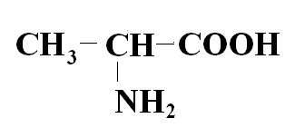
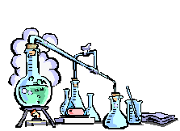
Тривиальные названия
Многие аминокислоты имеют тривиальные названия, например:
Аланин

Slide 16
Изомерия
Изомерия углеродного скелета;
Изомерия положения функциональных групп;
Межклассовая изомерия с нитросоединениями;
Оптическая изомерия;

Slide 17
Изомерия углеродного скелета
(С≥4), например; С₄H₉NO₂
β- аминомаслянная кислота (3-аминобутановая) | α - амино - α-метилпропионовая кислота (2-амино-2метилпропановая кислота)

Slide 18
Изомерия положения функциональных групп
(С≥3), например; С₃H₇NO₂
β-аминопропионовая кислота (3-аминопропановая кислота) | α-аминопропионовая кислота (2-аминопропановая кислота)

Slide 19
Межклассовая с нитросоединениями
(С≥2), например; С₃H₇NO₂
1-нитропропан | 2-аминопропановая кислота

Slide 20
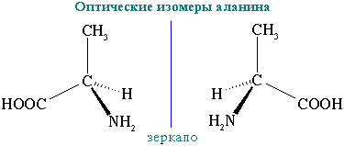
Оптическая изомерия

Slide 21
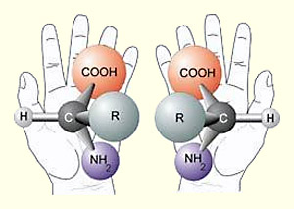
Физические и химические свойства оптических изомеров практически идентичны, эти вещества могут существенно отличаться по своей биологической активности, совместимости с другими природными соединениями, даже по вкусу и запаху.
O
CH₃ – CH – C
| OH
NH₃

Slide 22
Физические свойства
Аминокислоты – бесцветные кристаллические вещества с высокими температурами плавления. Плавятся с разложением, нелетучие. Хорошо растворимы в воде и плохо растворимы во многих органических растворителях. водные растворы электропроводны
В большинстве аминокислоты D-ряда сладкие на вкус, L-ряда горькие или безвкусные.

Slide 23
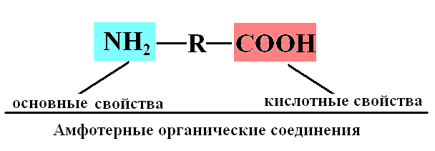
Химические свойства

Slide 24
Реакции с участием карбоксильной группы
С активными металлами
Оксидами металлов
Гидроксидами металлов
С солями слабых летучих кислот
Со спиртами

Slide 25
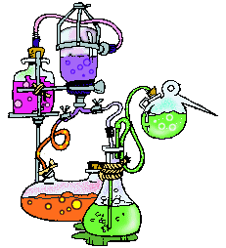
1. Mg + 2NH₂ – CH₂ – COOH → (NH₂ – CH₂ – COO)₂Mg + H₂
^{Глицинат магния}
2. MgO + 2NH₂ – CH₂ – COOH → (NH₂ – CH₂ – COO)₂Mg + H₂O
3. 2Na + 2NH₂ – CH₂ – COOH → 2NH₂ – CH₂ – COONa + H₂
^{Глицинат натрия}
4. Na₂CO₃ + 2NH₂ – CH₂ – COOH → 2NH₂ – CH₂ – COONa + H₂O + CO₂
5. NH₂ – CH₂ – COOH + HOC₂H₅ → NH₂ – CH₂ – CO - OC₂H₅ + H₂O этиловый эфир аминоуксусной кислоты

Slide 26
Реакции с участием аминогруппы
Взаимодействуют с кислотами:
H₂N–CH₂–COOH + HCl → [H₃N⁺–CH₂–COOH] Cl⁻

Slide 27
Особые свойства аминокислот
Образование внутренней соли при диссоциации
NH₂ – CH₂ – COOH ⇄ ⁺NH₃ – CH₂ – COO
2. Образование пептидов (реакция поликонденсации)

Slide 28
Внутренняя взаимная нейтрализация

Slide 30
Особые свойства аминокислот
3. Декарбоксилирование :
NH₂ – CH₂ – CH₂ – COOH → NH₂ – CH₂ – CH₃ + CO₂
4. Образование циклических амидов.
5. Образование комплексных солей

Slide 31
Получение аминокислот
Гидролиз белков под влиянием ферментов, кислот или щелочей.
Действие аммиака на хлорзамещенные органические кислоты: CH₃ – CH(Cl) – COOH + NH₃ → CH₃ – CH(NH₂) – COOH + NH₄Cl
Действие цианистого аммония на оксосоединения (реакция Н.Д.Зелинского)
IV. Присоединение аммиака к непредельным кислотам
CH₂ = CH – COOH + 2NH₃ → H₂N –CH₂ – CH₂ – COONH₄
V. Микробиологический синтез

Slide 32
Получение:
Аминокислоты
1. Гидролиз белков. Белок – полимер под действием воды распадается на мономеры - аминокислоты

Slide 33
Применение аминокислот
Аминокислоты
Лекарства
Глутаминовая кислота, анестезин, новокаин, п-аминосалициловая кислота
Синтетические волокна
Капрон
Пищевая промышленность
Глутамат натрия

